Slide 1
黑色系基本面评述
研发中心 煤焦钢事业部
20161129
公司网址：www.cindaqh.com

Slide 2
关于钢材需求的论述
1、2016年1-10月，钢材累计产量同比增加2.4%；当前重点钢企库存1291万吨，同比下降14.07%，螺纹社会库存同比持平。
2、去产能大背景下，高炉开工率整体低于去年水平，今年1-10月粗钢产量同比增加0.7%，产生了用矿的结构性问题。
3、沪终端线螺采购周度数据2.8万吨，同比高位，截止目前下游终端仍保持不错态势。
4、中长期看好远月的逻辑：需求仍将延续+供给侧改革
1）今年1-10月固定资产投资增速为8.3%，其中工业投资依然低迷，但基建投资同比增速依然高达17.59%，这说明政府为了稳增长，逆经济周期下加大了基建的投入力度。
2）房地产投资增速的回升也对也对钢价起到了促进作用，1-10月房地产新开工面积同比增速8.1%，投资、销售双回升也带动了相关的上下游钢铁、水泥建材及下游家电、装饰等行业。按照钢材需求与房屋新开工的滞后效应来看，即使在新开工增长出现拐点后，钢材需求仍将持续6-18个月不等。
3）辅助数据：PMI制造业数据持续向好。

Slide 3
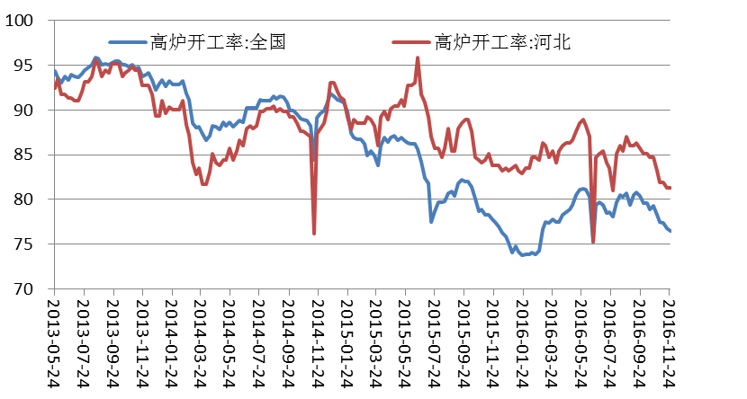
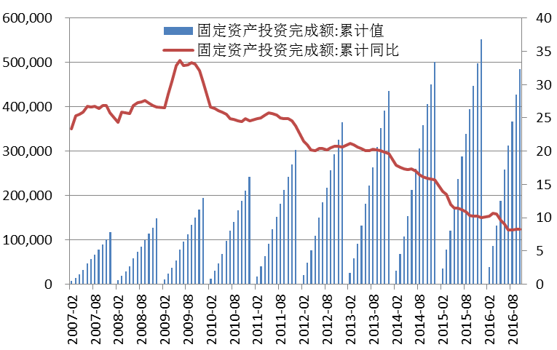
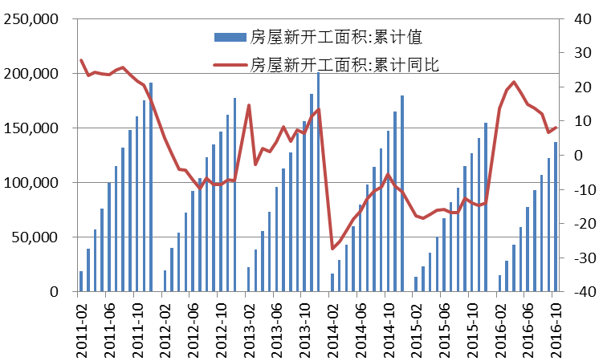
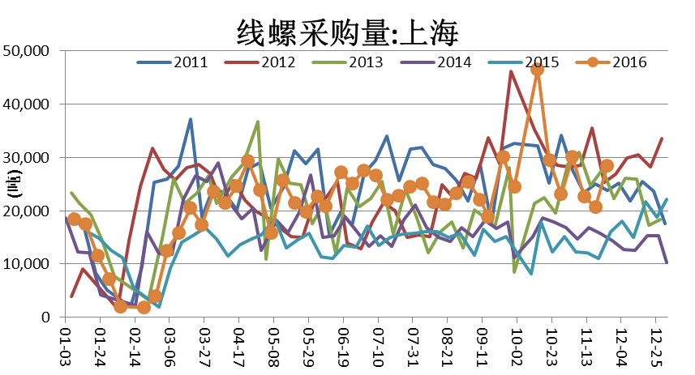
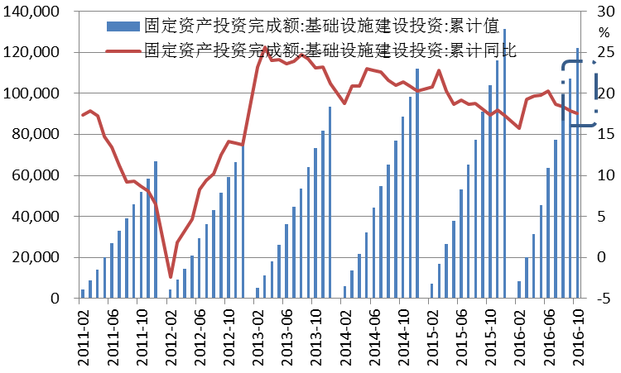
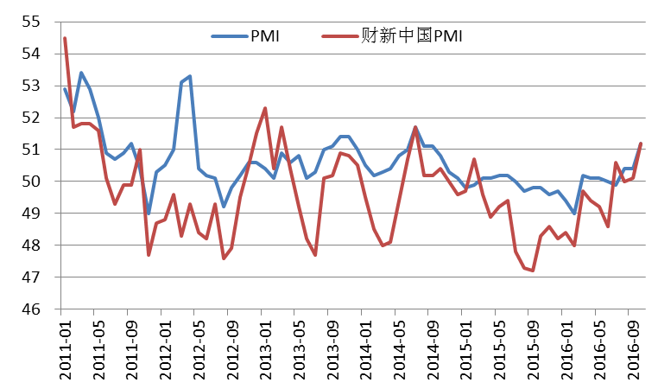
相关数据图解

Slide 4
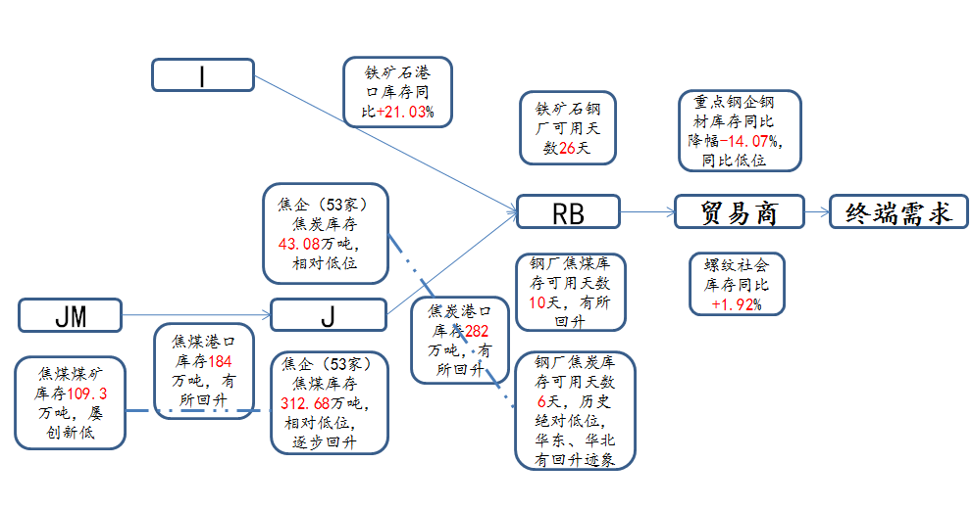
当前黑色产业链的中心锚----煤焦偏紧能持续到什么时候
结论
焦煤：1月份之前乃至一季度供给难以大幅改善；钢企仍存补库动力；预计后期钢铁去产能或检修，煤焦或进入高位震荡区。

Slide 5
成本--成材传导大体顺畅，查中频炉助力多头
煤焦
铁矿
本周11.24-11.27工信部再次赶赴江苏，主要在连云港、宿迁、徐州三地，调查目标主要针对中频炉，影响日均产量1.15万吨，其中螺纹7500吨、盘螺4000吨，约占江苏省建筑钢产日均产量的6%。
江苏省中频炉产能4000万吨，全国1.2亿吨，占全国30%以上。
江苏省中频炉产量约2400万吨，
江苏粗钢产量占全国粗钢产量的10%（8000万吨）。
钢材
查中频炉
终端需求
结论
螺纹：中长期看涨趋势较为确定，1-5反套考虑出场，关注去产能的动态及煤焦的供需动态变化。

Slide 6
去产能推动远月偏强，一致预期下做多的风险面
市场表现：当前整体成本传导仍顺畅。
▲看多预期的后市情形：去产能延续，钢材涨，成材带着原料涨；钢价决定产业链总体收入，原料由各自基本面决定自身利润。
▼一致看涨预期的对立面：如果回调，将以什么情形回调，我们做一些路径预测：
情形猜想1:随着气温的继续走低，钢材供需双双弱化，但成本及低库存支撑使得回调不会顺畅。
情形猜想2: 煤焦如果能顺利回调，黑色系将出现顺利回调。
当前煤焦仍然偏紧，产业链下游仍然有补库动力，雨雪天气加剧的运力紧张加剧了煤焦的紧缺程度。
如果后期上述因素能有大的缓解，黑色系品种价格或出现流畅回调。

Slide 7
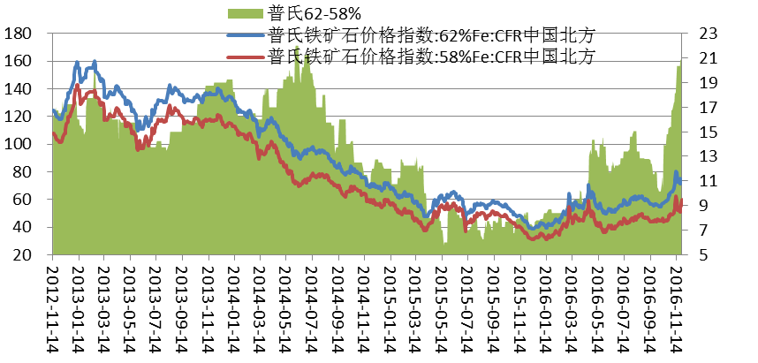
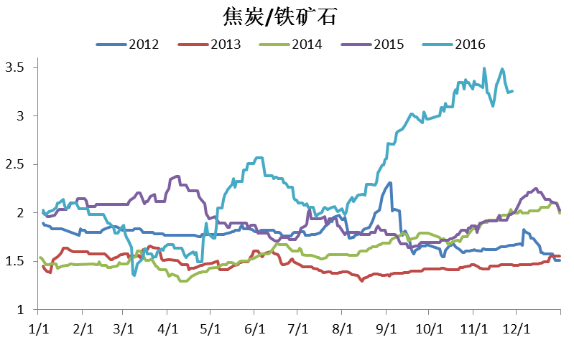
再说铁矿石的结构性短缺问题

Slide 8
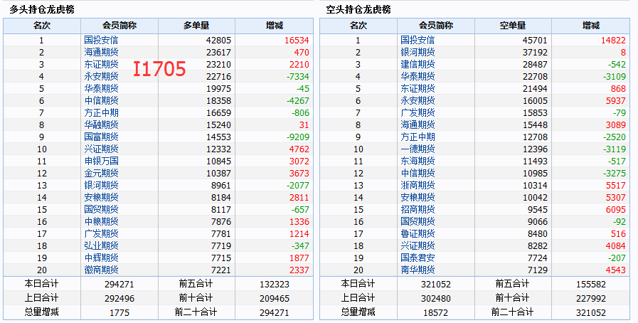
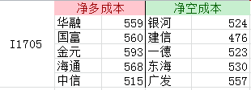
I1705的持仓分析

Slide 9
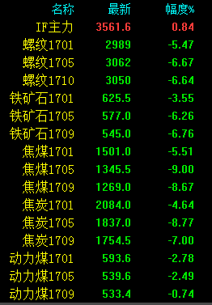
黑色系品种价差分析
螺纹最新报价3190，折算盘面3290。
PB粉报价650，折算盘面714；普氏81.65，折盘面690。
焦煤京唐港报价1650-1700.
焦炭天津港准一级报价2300-2350。

Slide 10
小结
螺纹冬季淡季行情下，近月上涨上方存压力；江苏查中频炉还在继续发酵，去产能预期助力远月，远月可考虑回调后长期步入多单。
供给端短期难以出现大的调整，需求端补库持续中，但补库情绪出现减弱迹象，关注库存动态调整状态。整体来看，短时供需仍偏紧，对焦价形成支撑，预计双焦将步入高位震荡区间。01支撑较强，05受市场情绪影响较大。
铁矿层面，近期炒作氛围过于浓厚，上市以来出现罕见的连续涨停板接连跌停板再涨停板排列。市场炒作的焦点仍是中高品位矿结构性短缺问题，高低品味矿价差保持在历史高位，但目前有部分钢厂开始转向低品位矿采购。短期对铁矿石持观望态度；中长期关注深贴水下逢低做多及正套机会。
价差方面，市场相对看好远月，螺纹1-5 价差迅速扩大，可考虑出场。原料方面，铁矿5-9正套逢低仍可买入，螺矿比值、煤焦比值等待中。
套利参考文章：
《铁矿正套的逻辑思辨》http://www.qhrb.com.cn/2016/1013/203600.shtml
《做空螺矿比值策略研究》http://www.qhrb.com.cn/2016/1021/203999.shtml
《煤焦比值变化逻辑与套利策略》http://www.qhrb.com.cn/2016/1113/205015.shtml

Slide 11
联系人：
韩飞 黑色事业部主管 执业编号：F3002676
投资咨询编号：Z0011995 邮箱：452493010@qq.com 期货日报专栏：http://space.qhrb.com.cn/hanfei
盛佳峰 黑色研究员 执业编号：F3021430 联系电话：0571-28132639 邮箱：525108901@qq.com
陈毅
黑色研究员
执业编号：F3022872
联系电话：0571-28132639
邮箱：649219507@qq.com

Slide 12
重要声明
报告中的信息均来源于公开可获得的资料，信达期货有限公司力求准确可靠，但对这些信息的准确性及完整性不做任何保证，据此投资，责任自负。
本报告不构成个人投资建议，也没有考虑到个别客户特殊的投资目标、财政状况或需要。
客户应考虑本报告中的任何意见或建议是否符合其特定情况。未经信达期货有限公司授权许可，任何引用、转载以及向第三方传播本报告的行为均可能承担法律责任。
期市有风险，入市需谨慎。

Slide 13
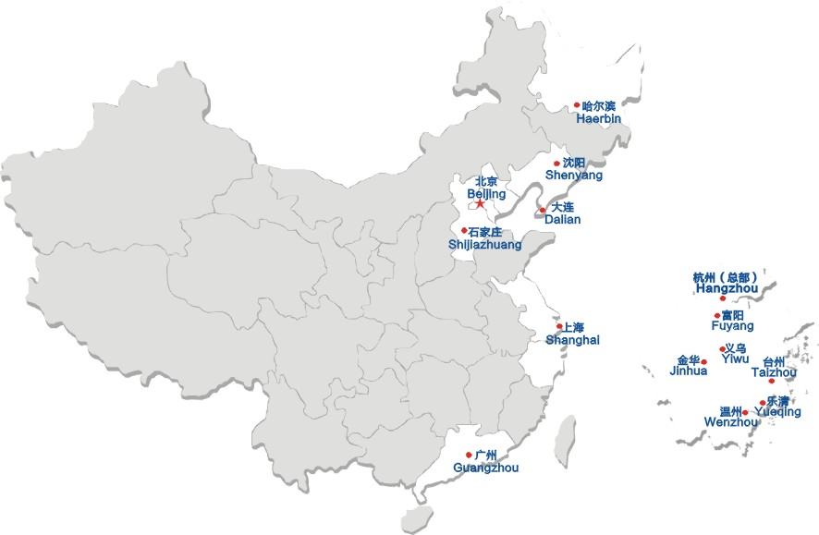
谢 谢
地址：杭州市文晖路108号浙江出版物资大厦1125室、1127室、12楼和16楼
邮编：310004
电话：0571-28132639
传真：0571-28132689
网址：www.cindaqh.com

